Slide 1
DDD事件风暴
单击输入您的封面副标题

Slide 2
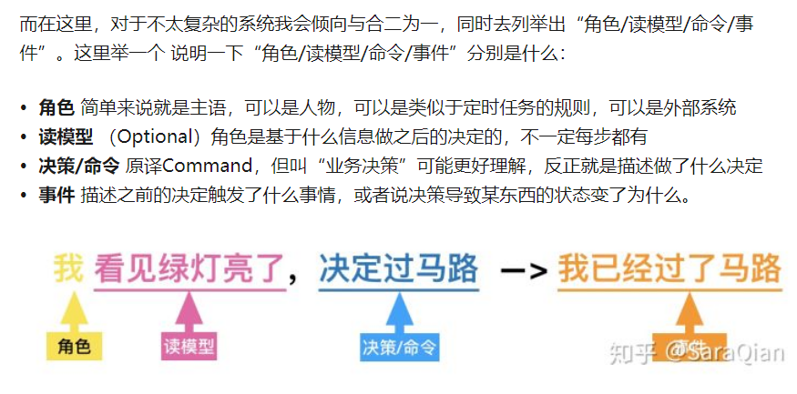
角色，读模型，决策，事件

Slide 3
四色建模

